Slide 1
Torsione nelle travi in parete sottile
Rif. Hibbeler, Sez. 9.7, Casini Vasta Sezioni 20.5-20.8

Slide 2
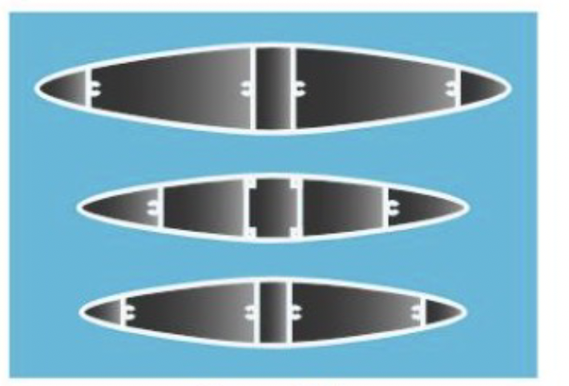
Sezioni chiuse di spessore sottile

Slide 3
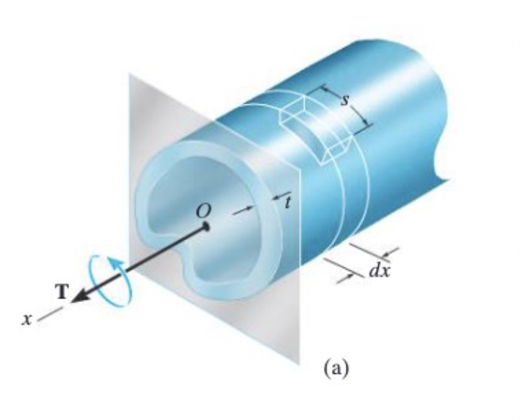
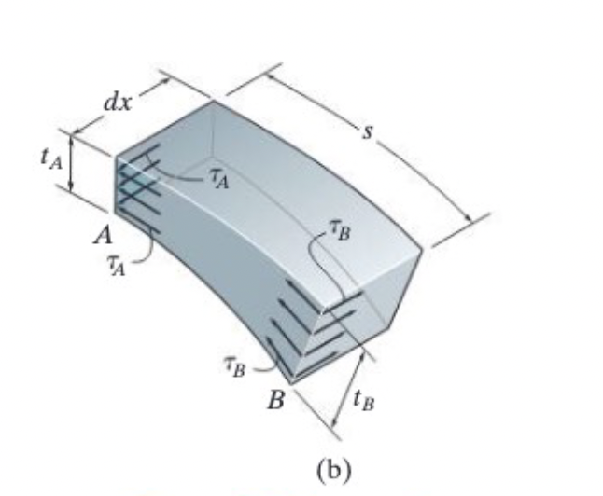

Slide 4
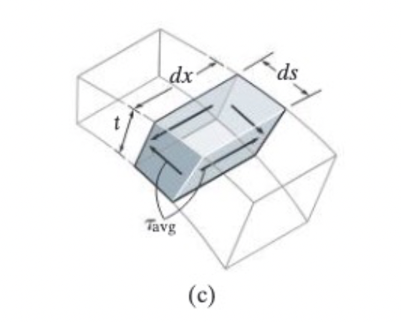
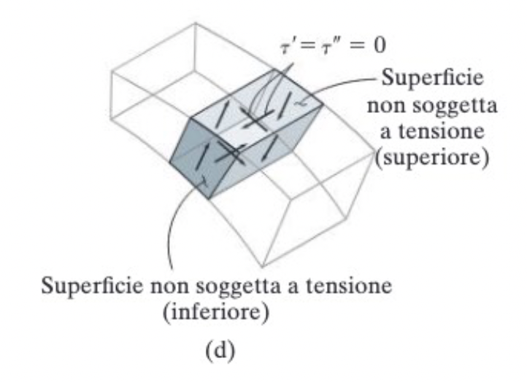
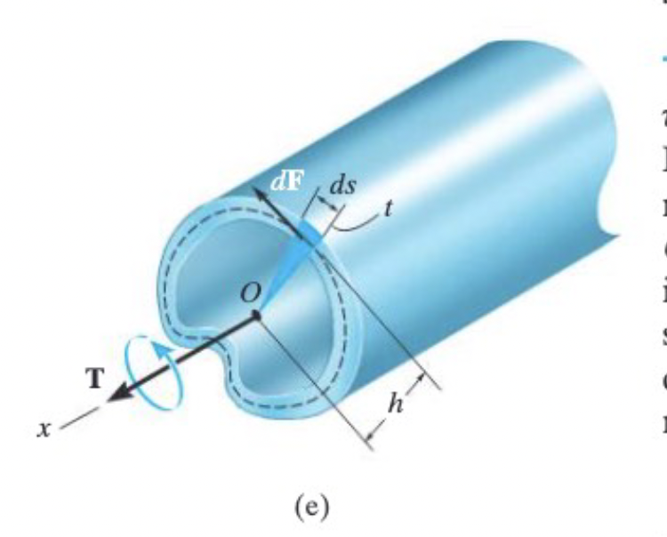

Slide 5
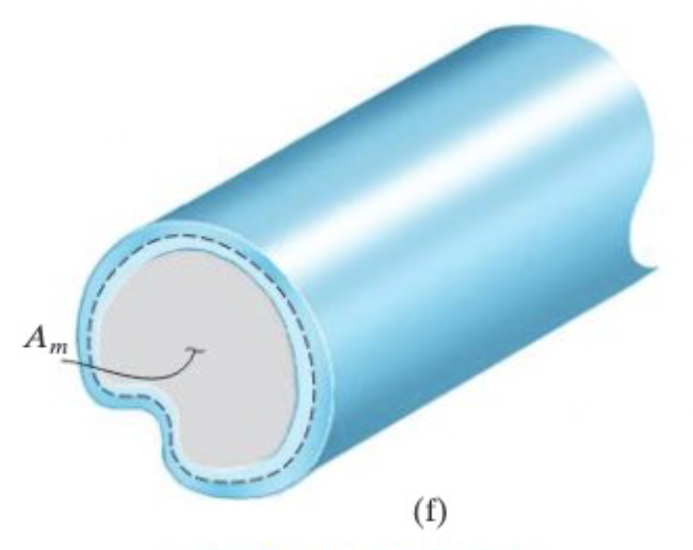

Slide 6
Tensione tangenziale media

Slide 7
Tensione tangenziale media

Slide 8
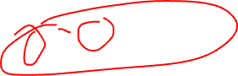
Angolo di torsione

Slide 9
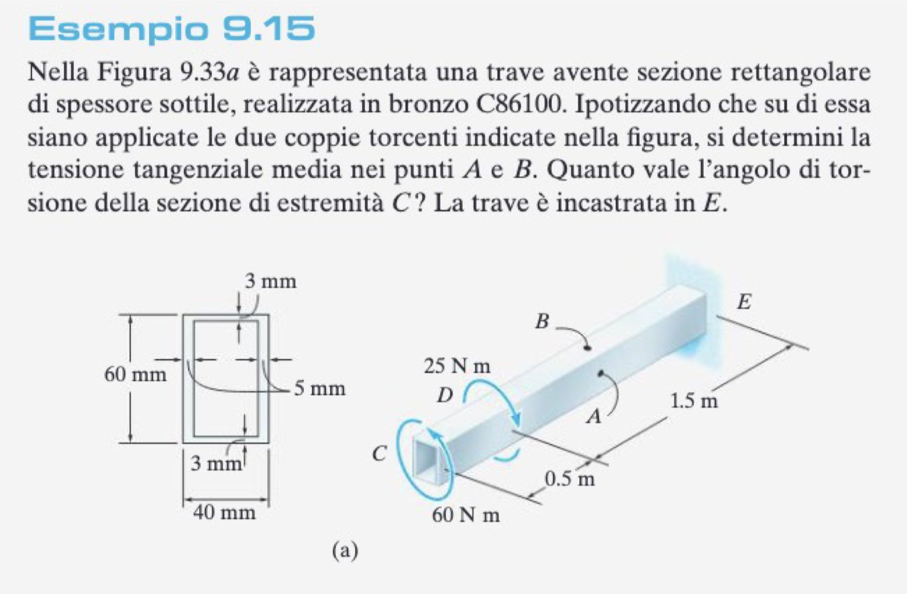
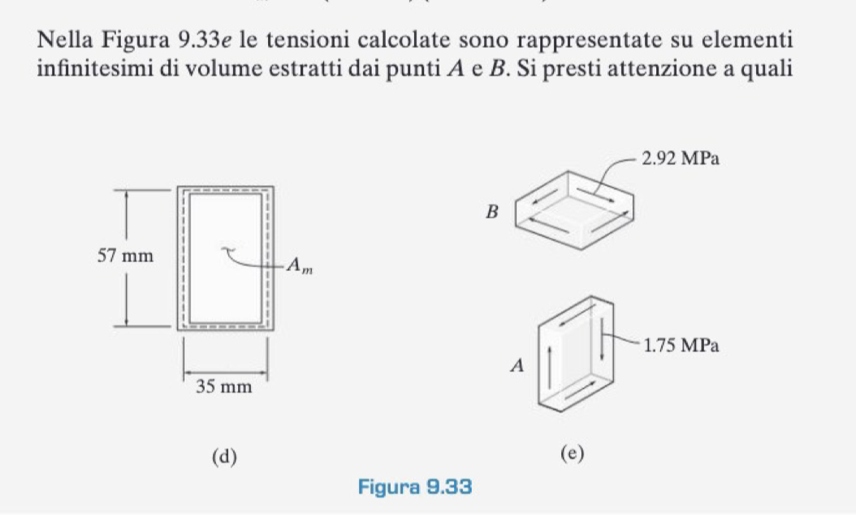
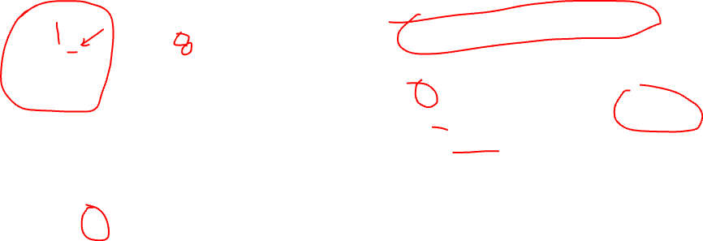
Esempio

Slide 10
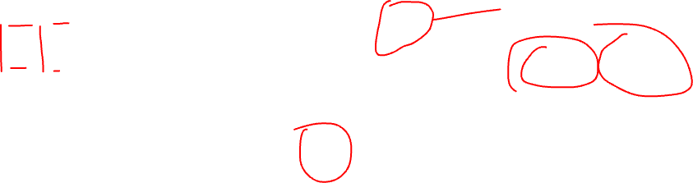
Esempio

Slide 11
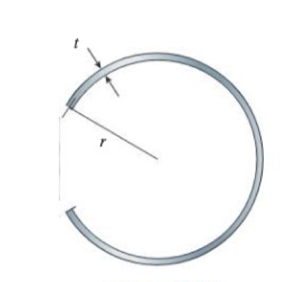
Sezioni aperte di spessore sottile

Slide 12
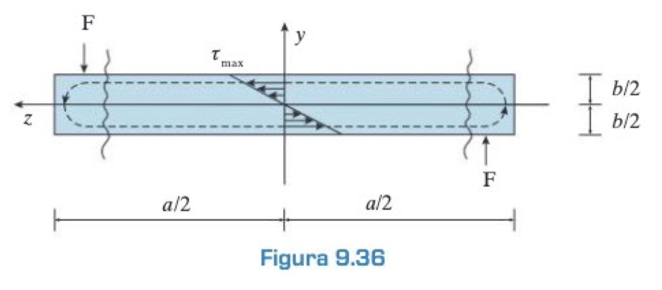
Sezione rettangolare sottile

Slide 13
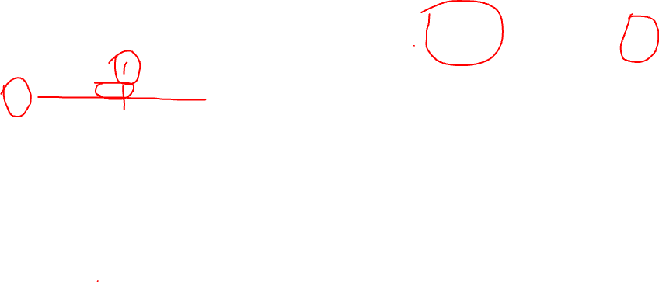

Sezione rettangolare sottile

Slide 14
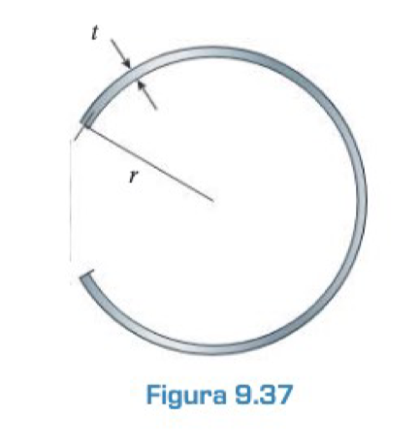
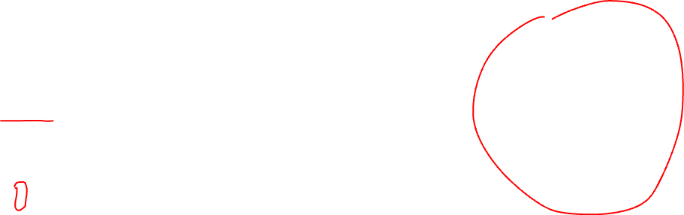
Sezione sottile curva e sezioni composte da piu’ tratti

Slide 15
Sezioni monoconnesse

Slide 16
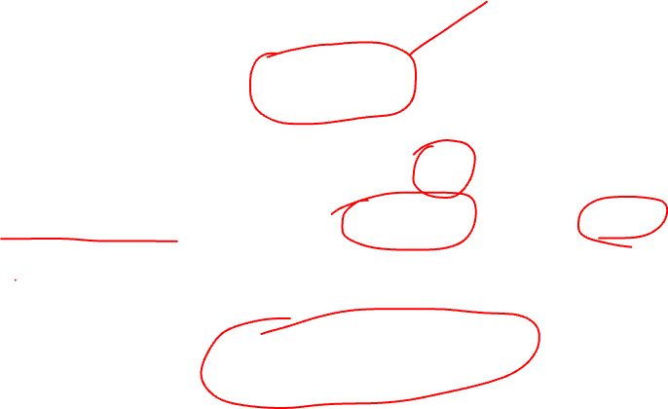
Sezioni pluriconnesse

